Slide 1
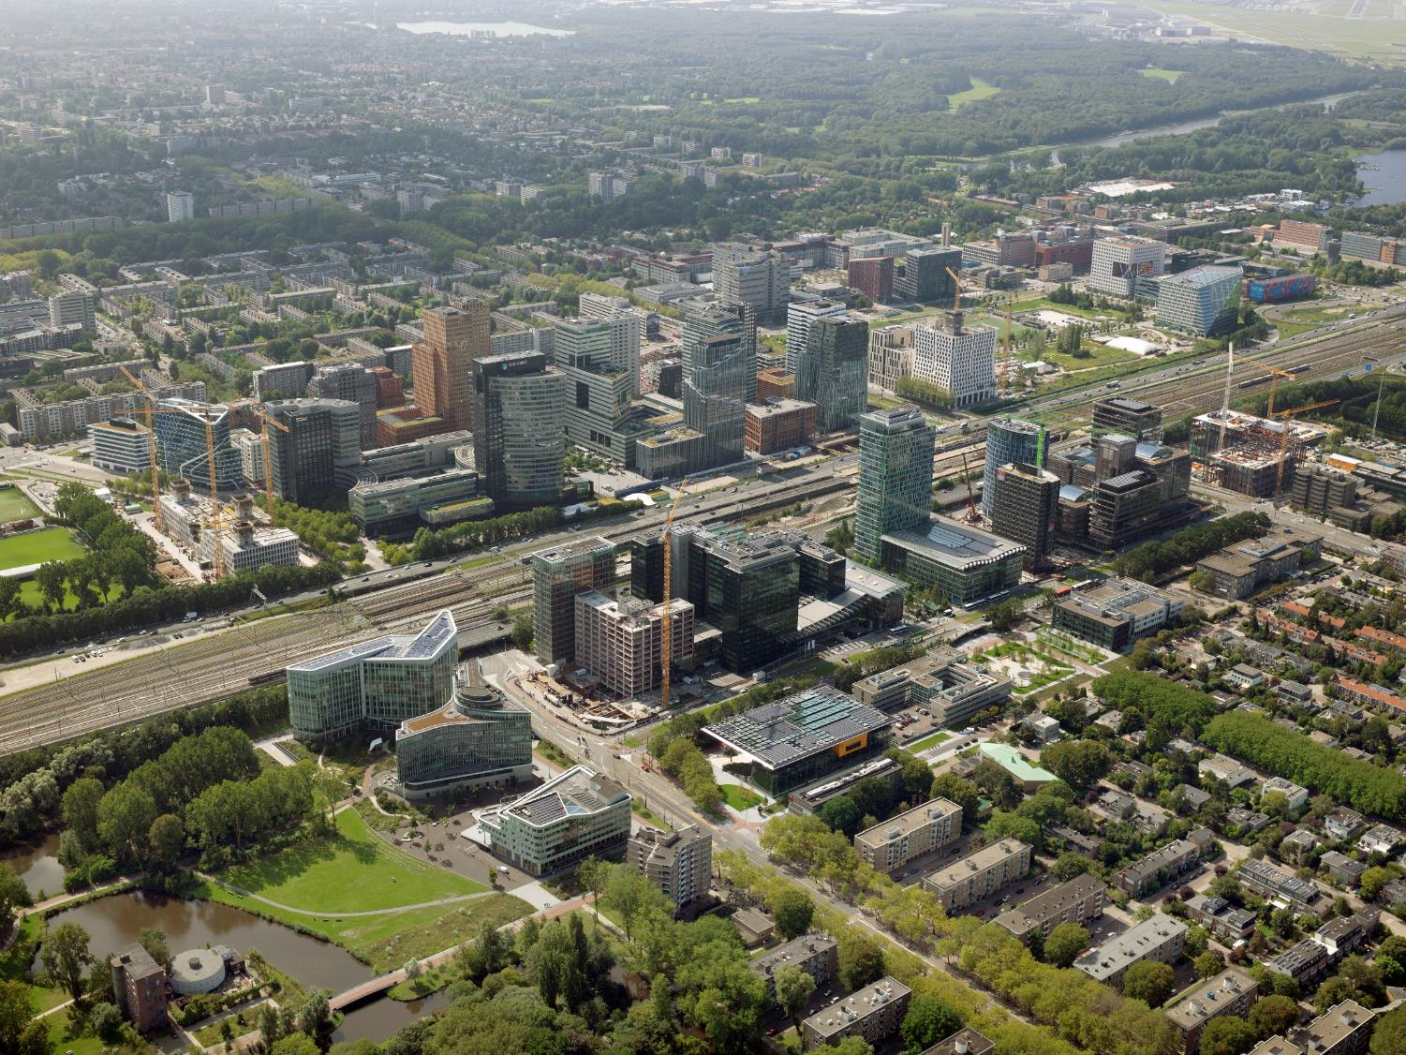
Informatieavond
BEETHOVEN 2e FASE
Zuidas, dinsdag 13 april 2021

Slide 2
Spelregels
Geluid en camera uit i.v.m. een optimale verbinding (m.u.v. vragenrondes).
Tijdens de vragenrondes kunt u vragen stellen. Graag uw hand opsteken via het ‘handje’ in het besturingselement. De moderator geeft u de beurt. Vervolgens kunt u uw microfoon (en evt. camera) aanzetten.
Vragen stellen kan ook via de chat. De vragen uit de chat worden ook behandeld tijdens de vragenrondes.
Er wordt een verslag gemaakt van de bijeenkomst en deze wordt opgestuurd naar alle deelnemers. (de bijeenkomst wordt opgenomen tbv de verslaglegging).

Slide 3
Programma
Voorstellen team Beethoven
Waarom deze informatieavond
Vooruitblik op ontwikkeling 2de fase
Informatie en participatie tot nu toe
Terugblik op planvorming en participatie 2016
Vragenronde 1
Ontwerp kapel & convict
Stand van zaken kavel 6&7
Fasering 2de fase Beethoven en Zuidasdok
Vragenronde 2
Mentimeter deel 1
Maaiveldontwerp concept/uitgangspunten
Mentimeter deel 2
Vragenronde 3
Vervolg

Slide 4
1. Team Beethoven

Slide 5
2. Waarom deze informatiebijeenkomst?
- 2021 startjaar van uitvoering fase 2
- Fietsroute wijzigt (tijdelijk en definitief)
- Ontwerp kapel en convict is gereed
- Kavel 6&7 is in ontwerpfase
- Kavel 2 komt op de markt
- Maaiveldontwerp fase 2 is gestart

Slide 6
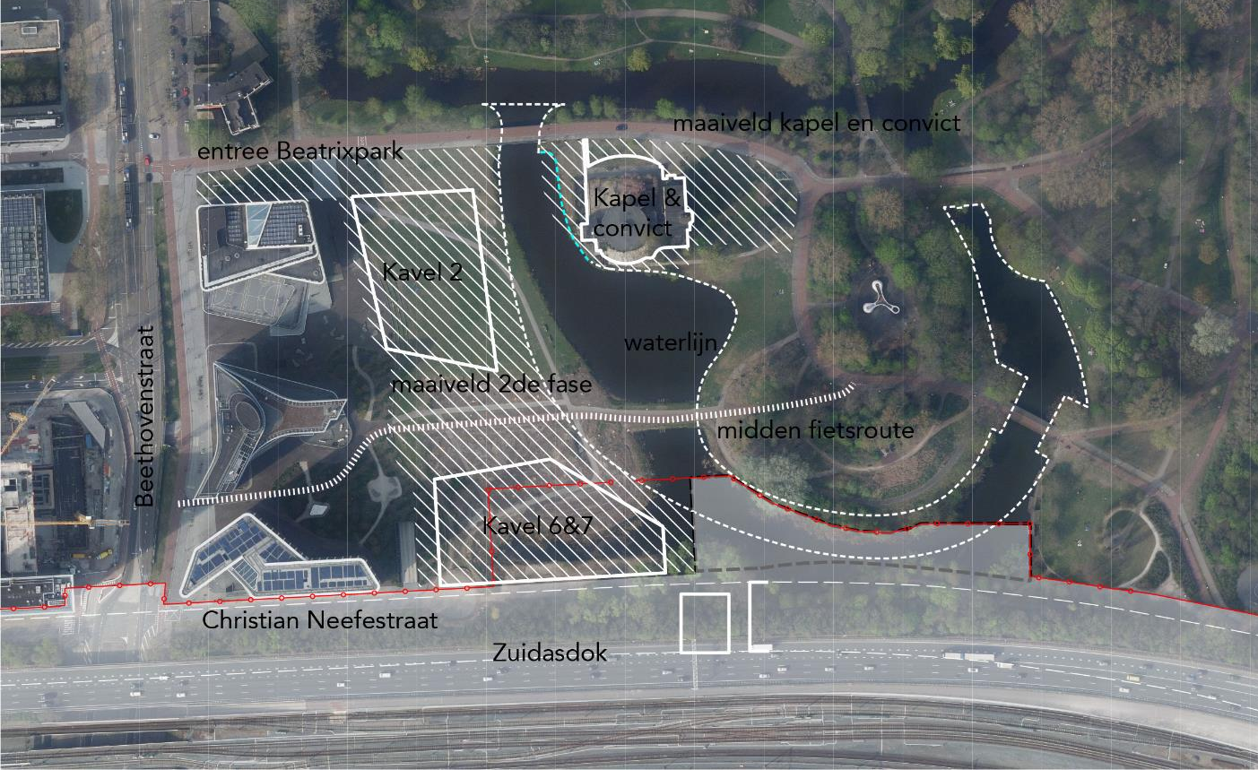
3. Vooruitblik op ontwikkelingen 2de fase

Slide 7
4. Informatie en participatie tot nu toe

Slide 8
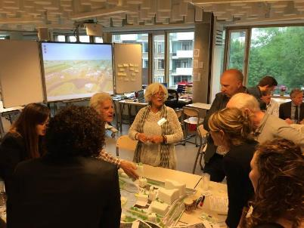
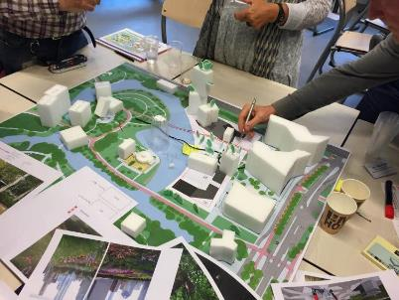
5. Terugblik planvorming en participatie 2016

Slide 9
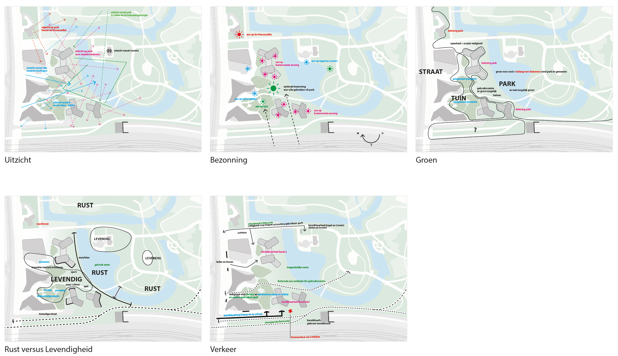
Opgehaalde belangen

Slide 10
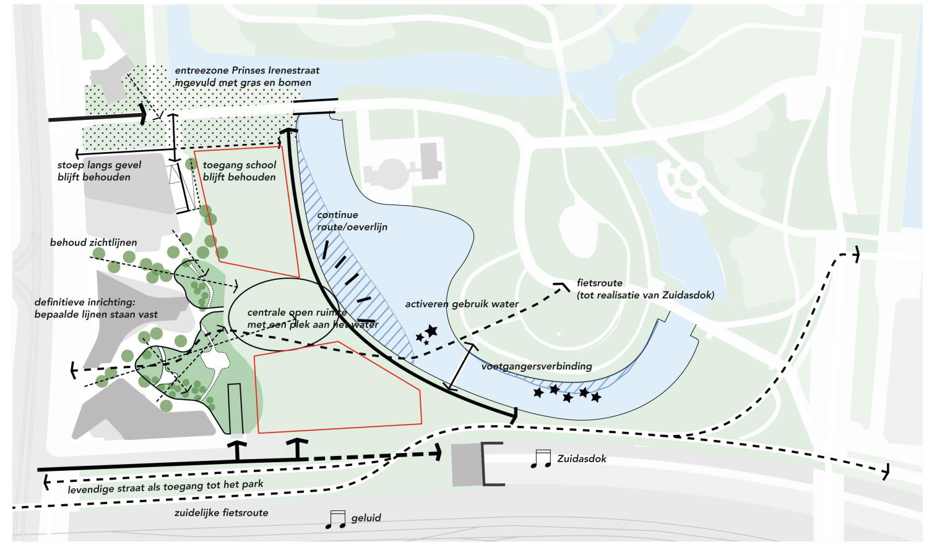
Opgehaalde uitgangspunten maaiveldinrichting

Slide 11
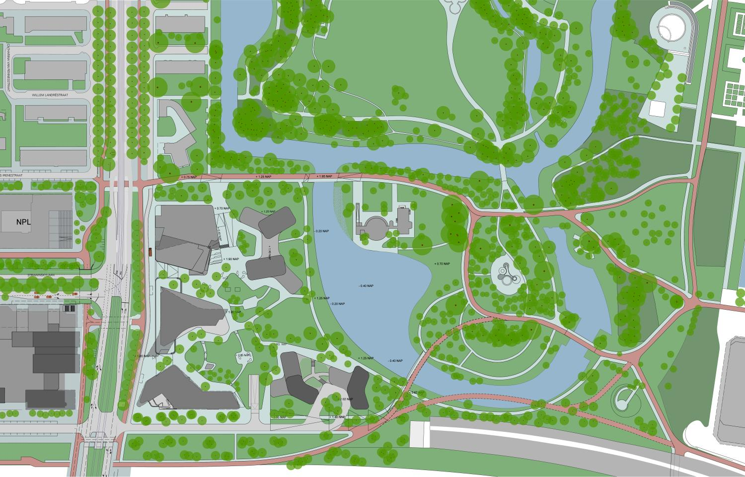
Voorkeursvariant ruimtelijke invulling 2de fase Beethoven

Slide 12
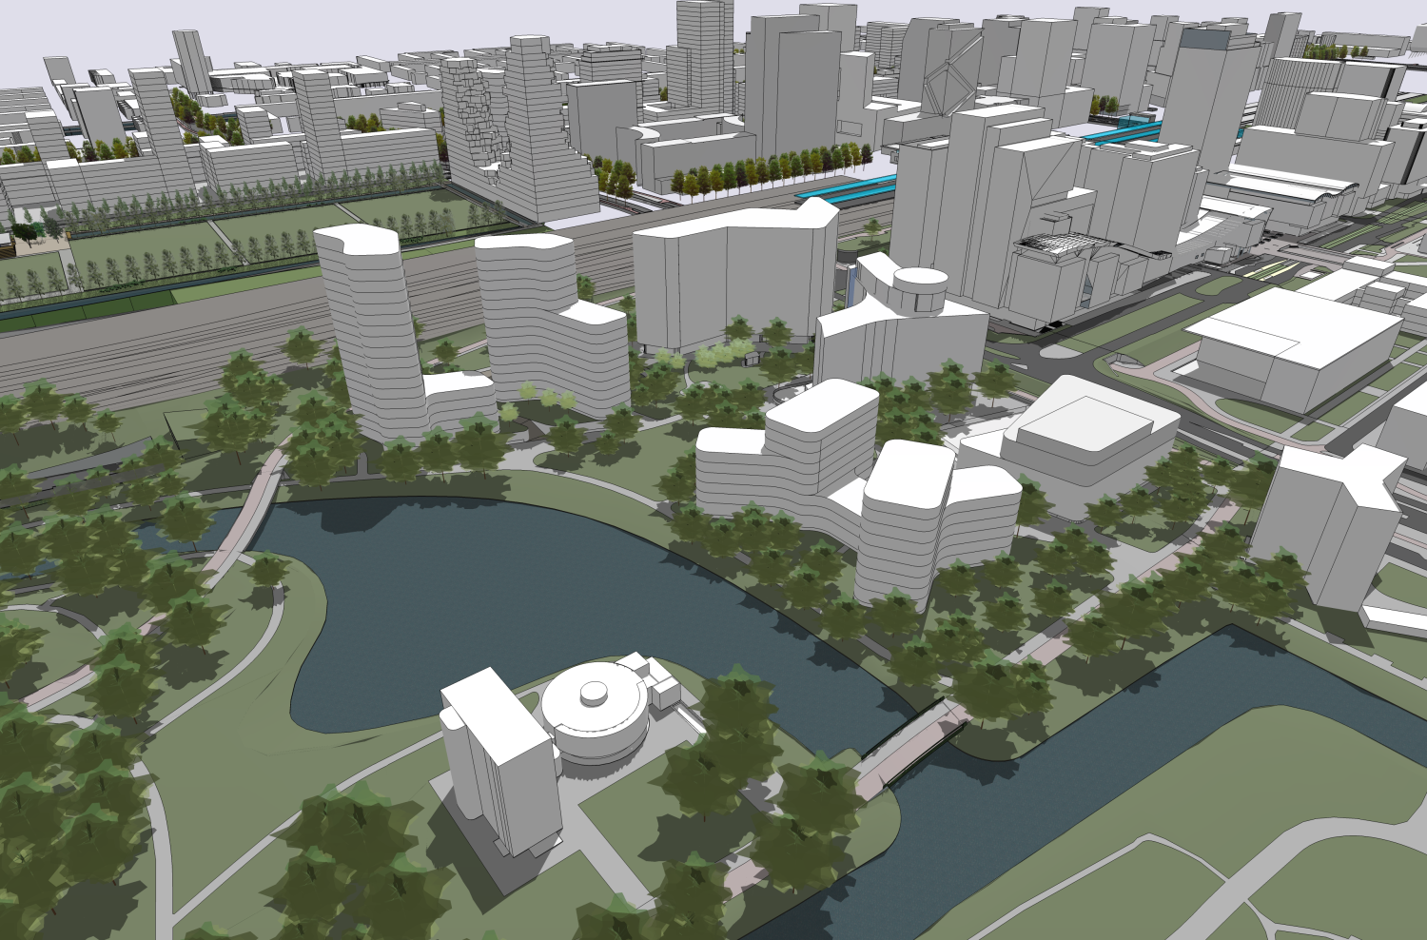
Impressie mogelijke massa kavel 2 en 6&7

Slide 13
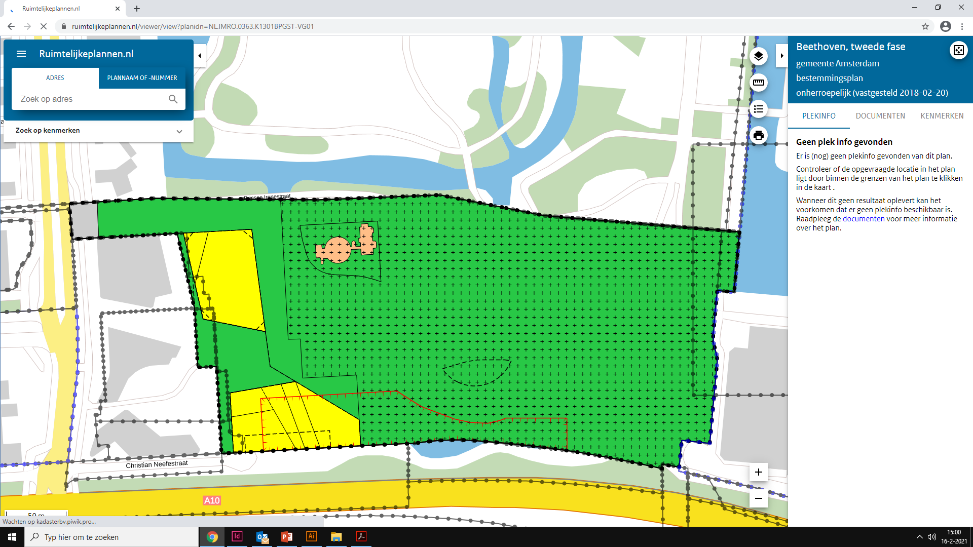
Bestemmingsplan 2de fase

Slide 14
Zijn er vragen en/of opmerkingen?

Slide 15
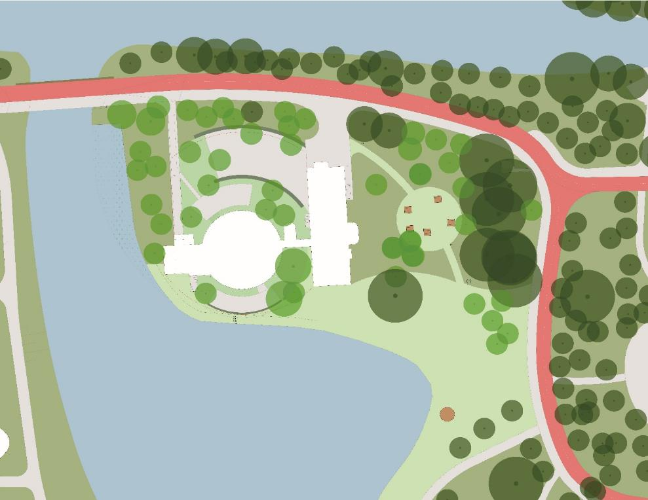
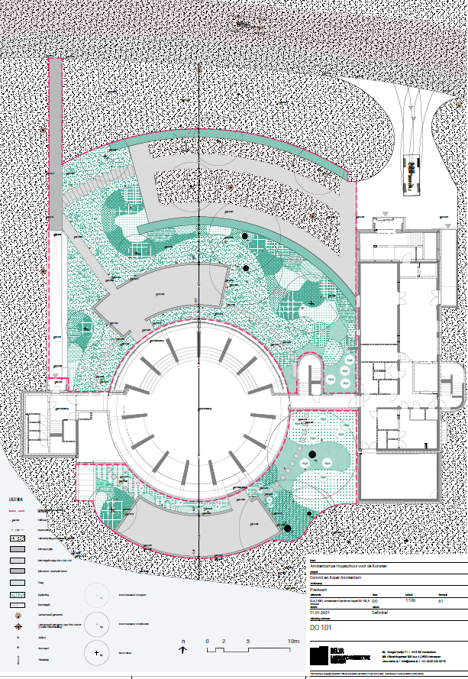
7. Ontwerp Kapel en Convict (AHK conservatorium)

Slide 16
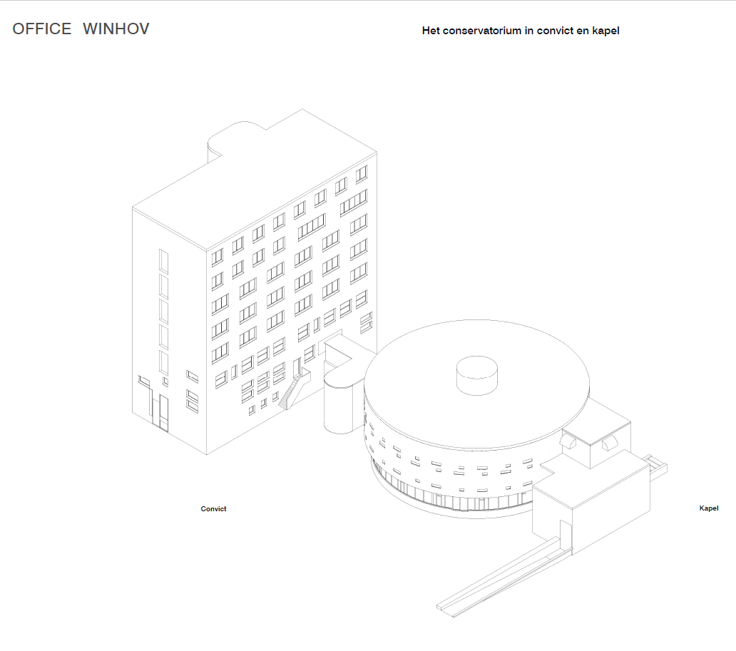
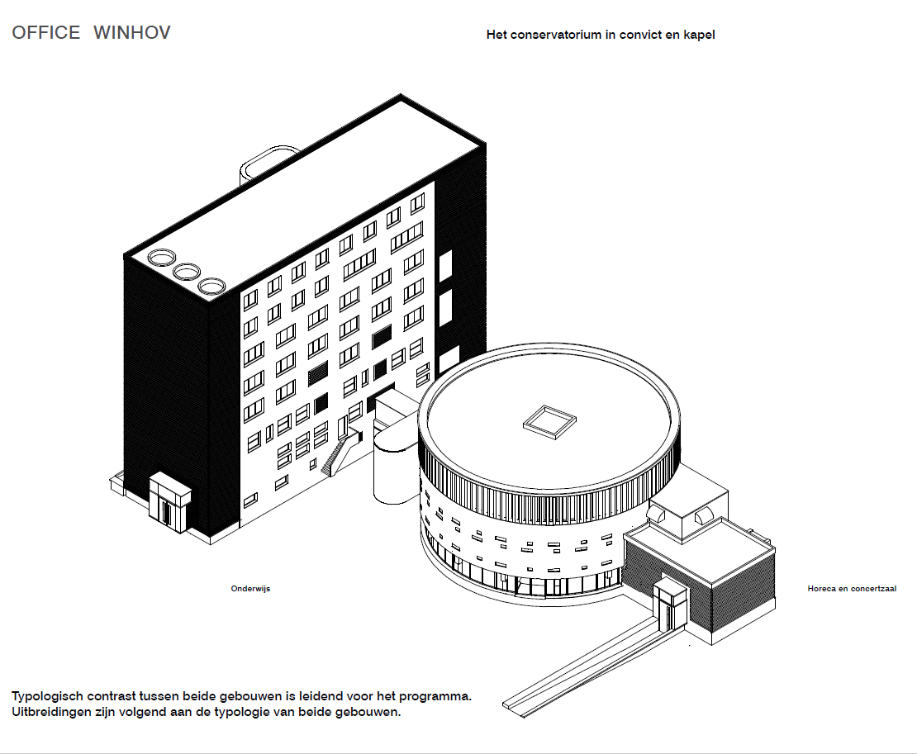
Aanpassingen aan gebouwen Kapel en Convict (AHK conservatorium)

Slide 17
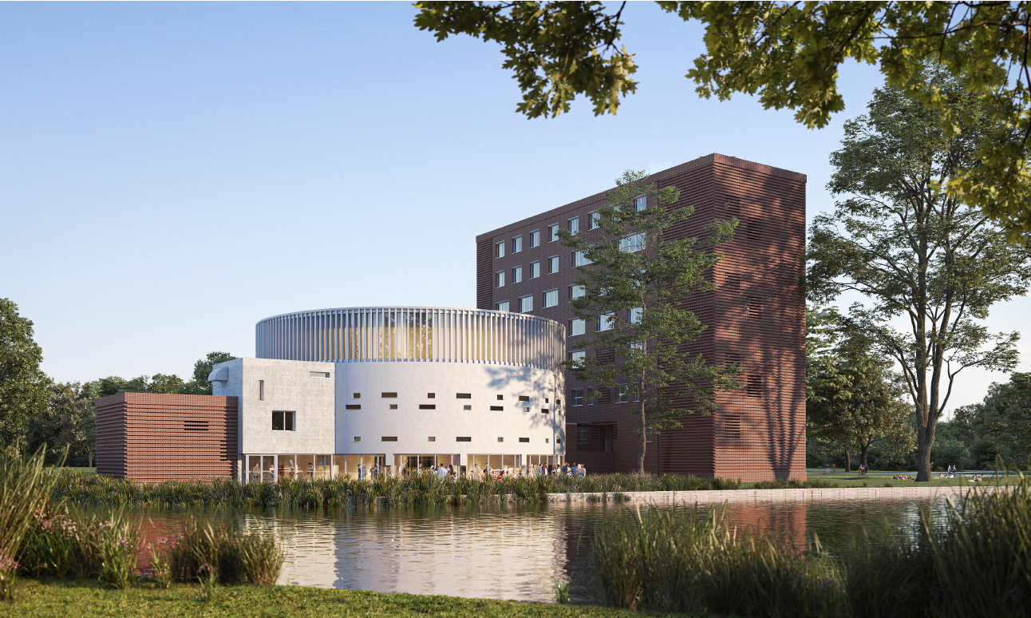
Impressie 1 Kapel en Convict (AHK conservatorium)
Impressie (Architectenbureau WINHOV)

Slide 18
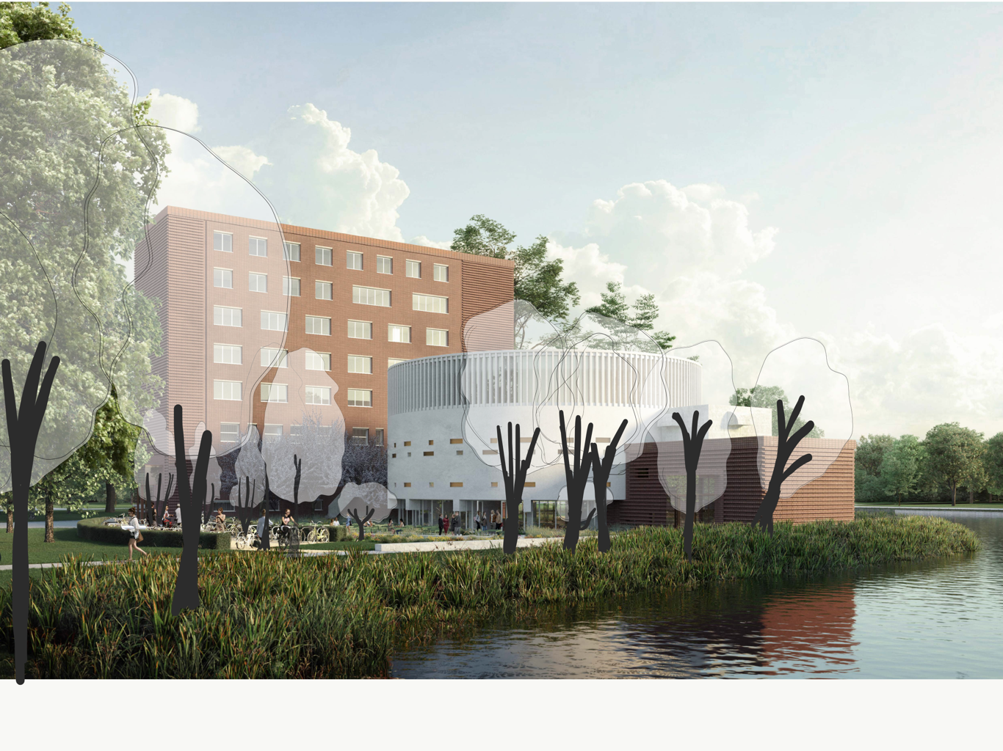
Impressie 2 Kapel en Convict (AHK conservatorium)
Impressie (Architectenbureau WINHOV)
Er missen bomen op de impressie!
Impressie (Architectenbureau WINHOV)

Slide 19
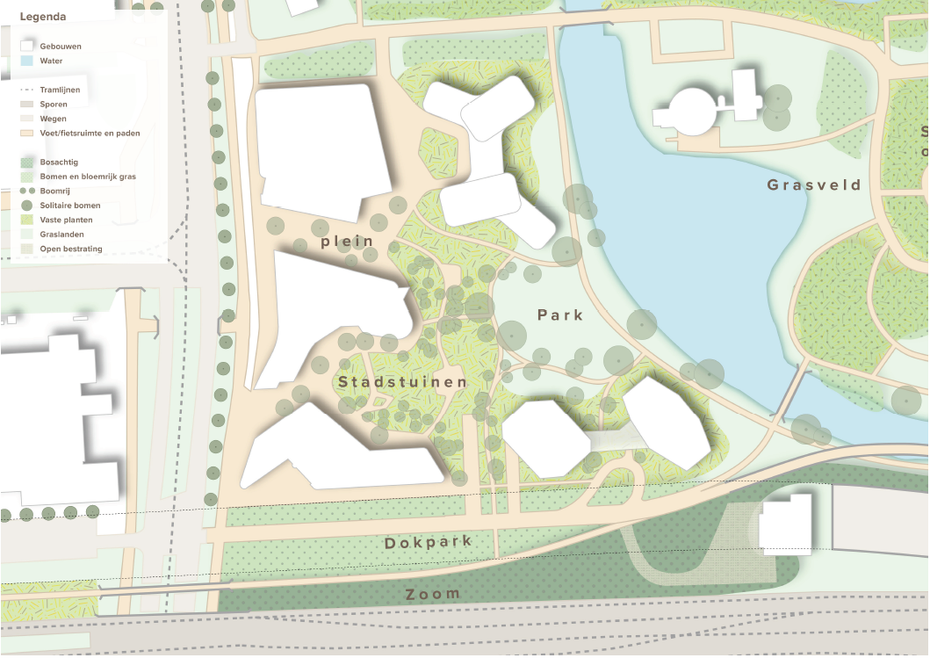
8. Stand van zaken kavel 6&7

Slide 20
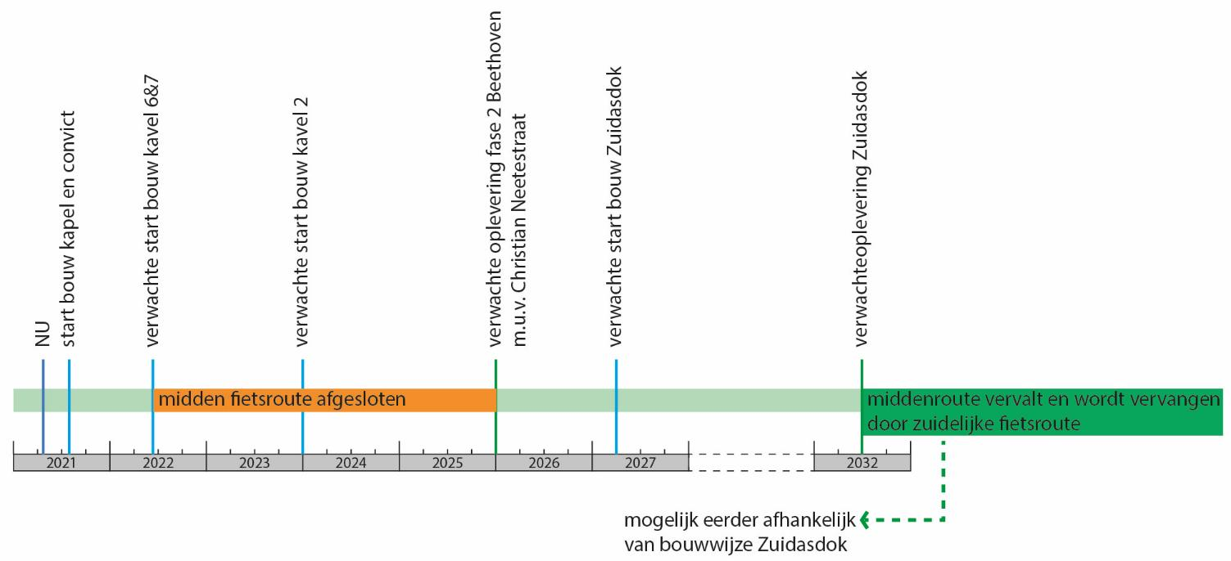
9. Fasering 2de fase

Slide 21
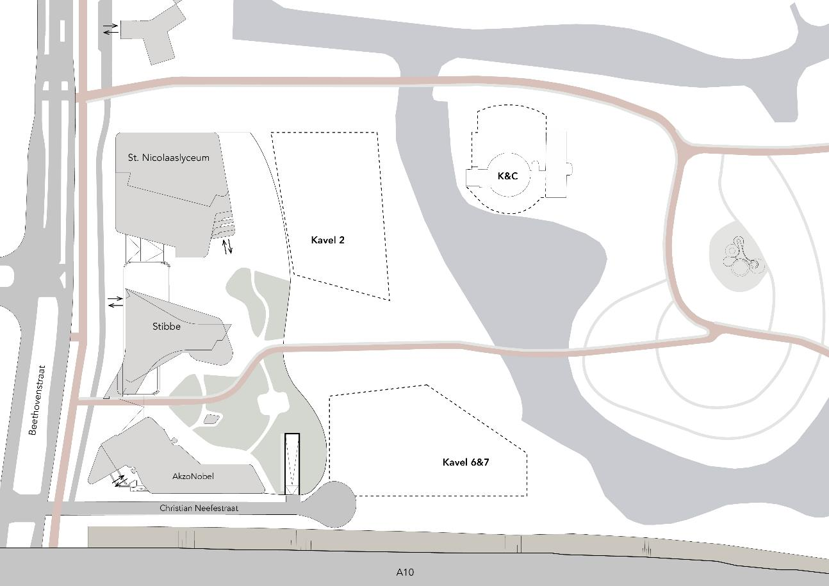
Stap 1

Slide 22
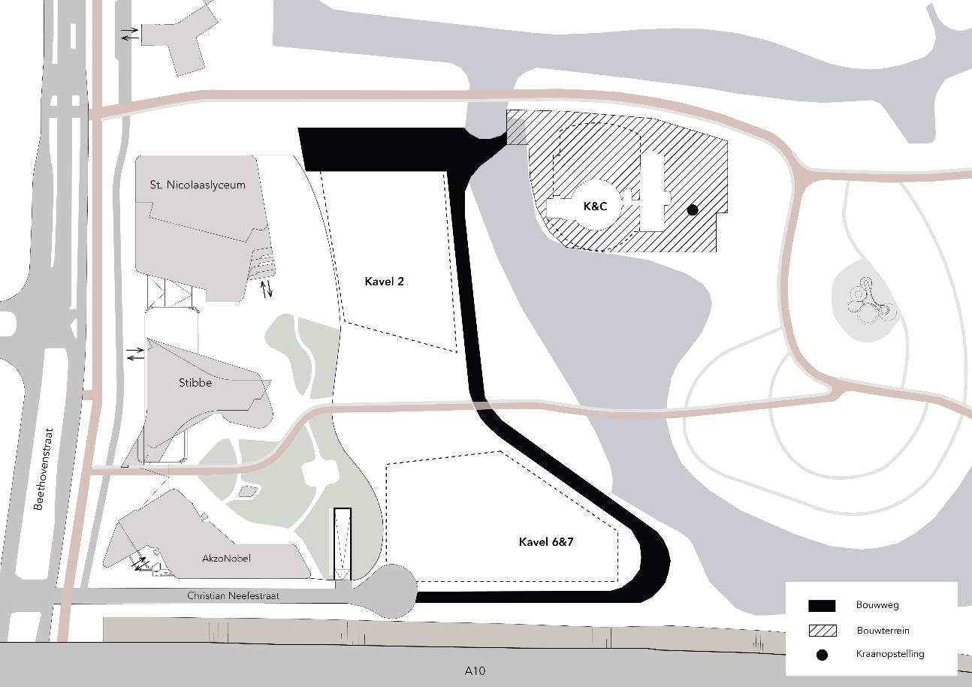
Stap 2

Slide 23
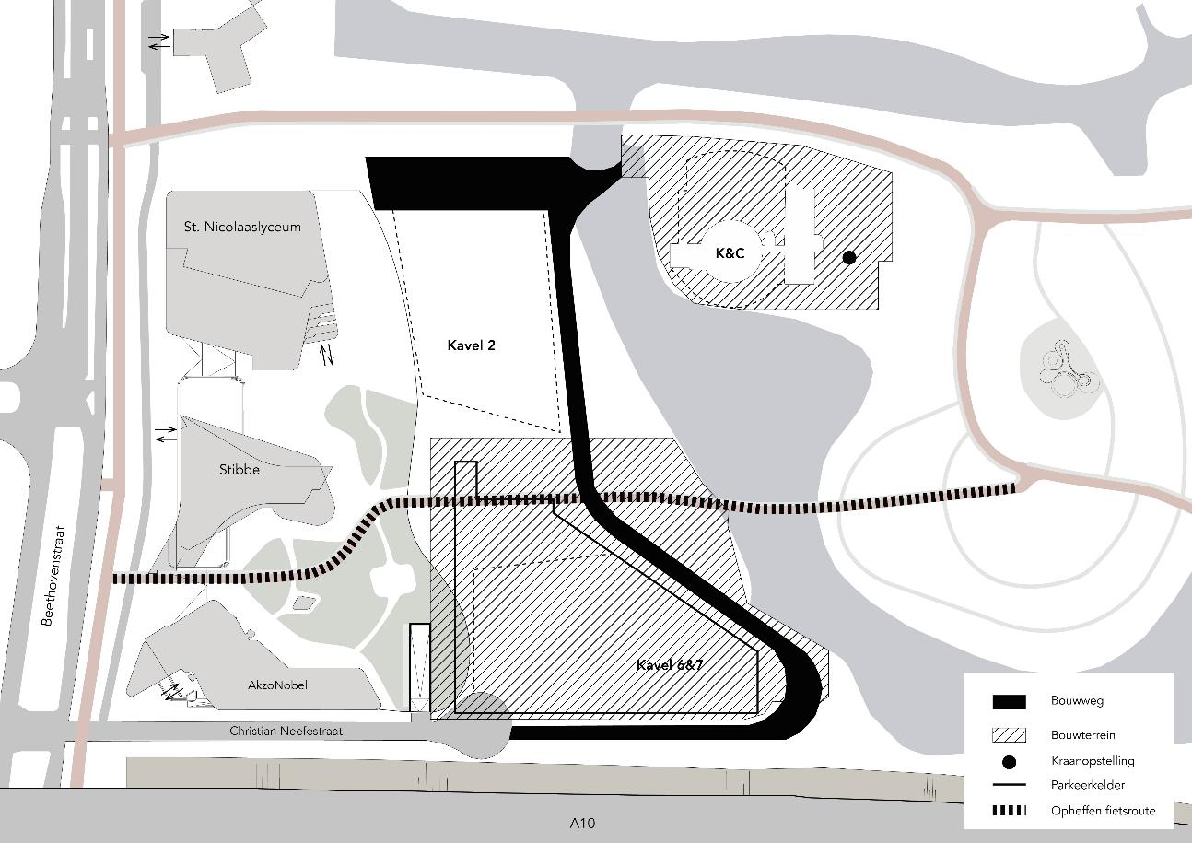
Stap 3

Slide 24
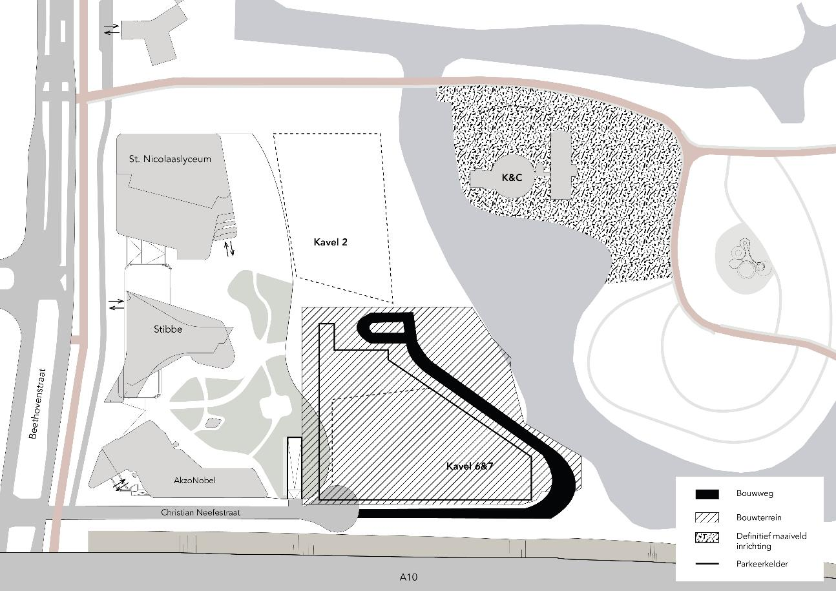
Stap 4

Slide 25
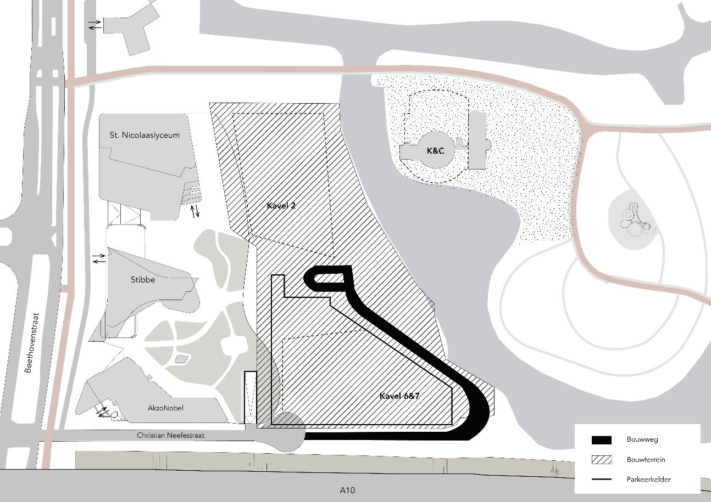
Stap 5

Slide 26
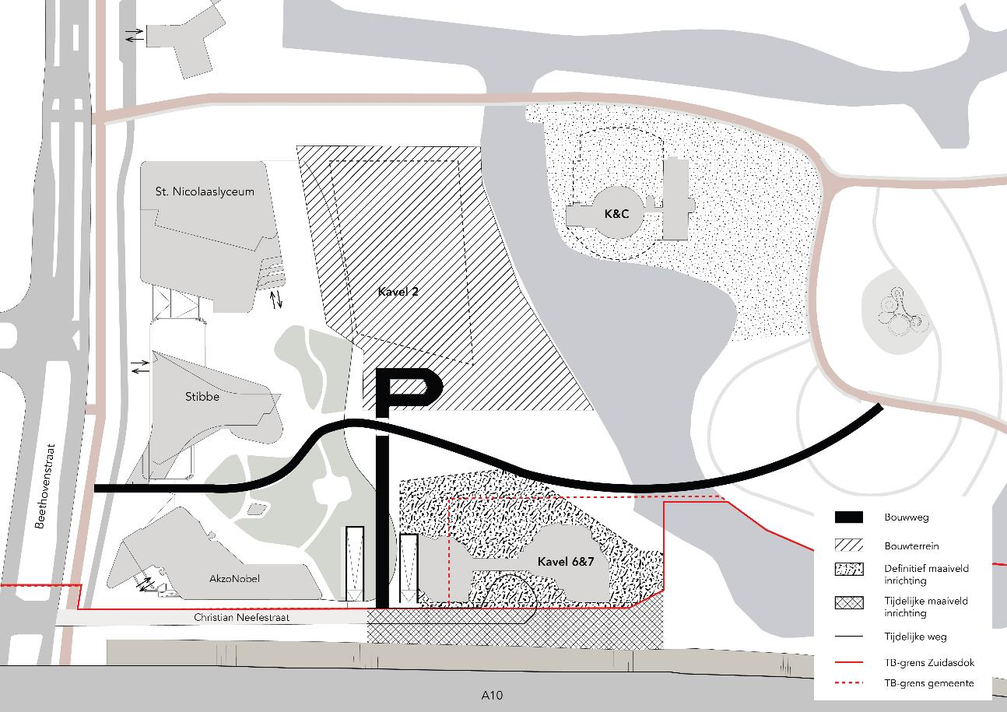
Stap 6

Slide 27
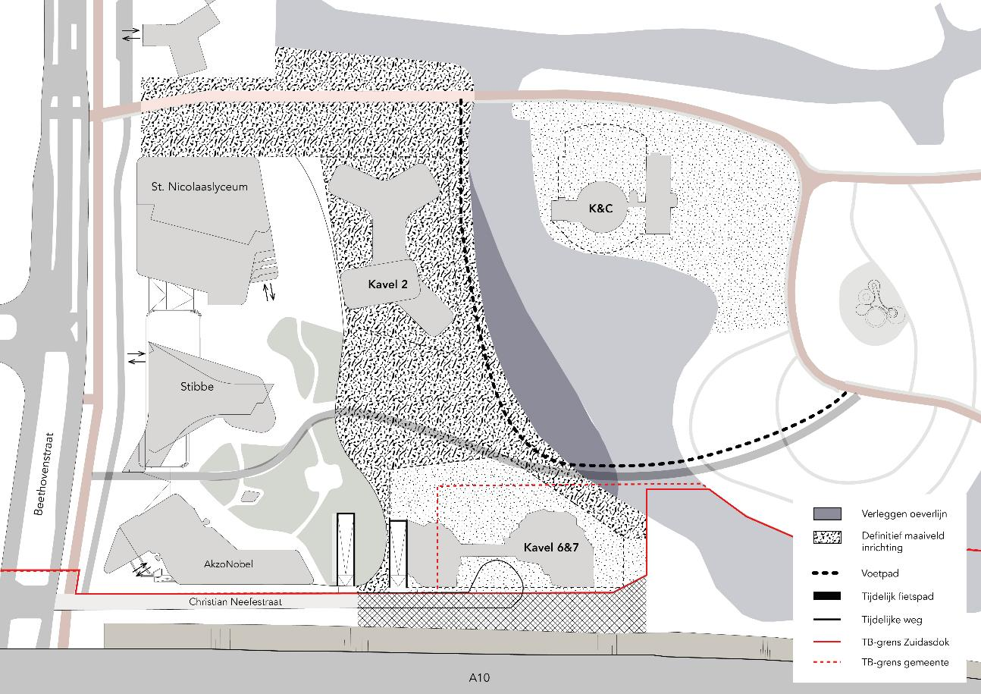
Stap 7

Slide 28
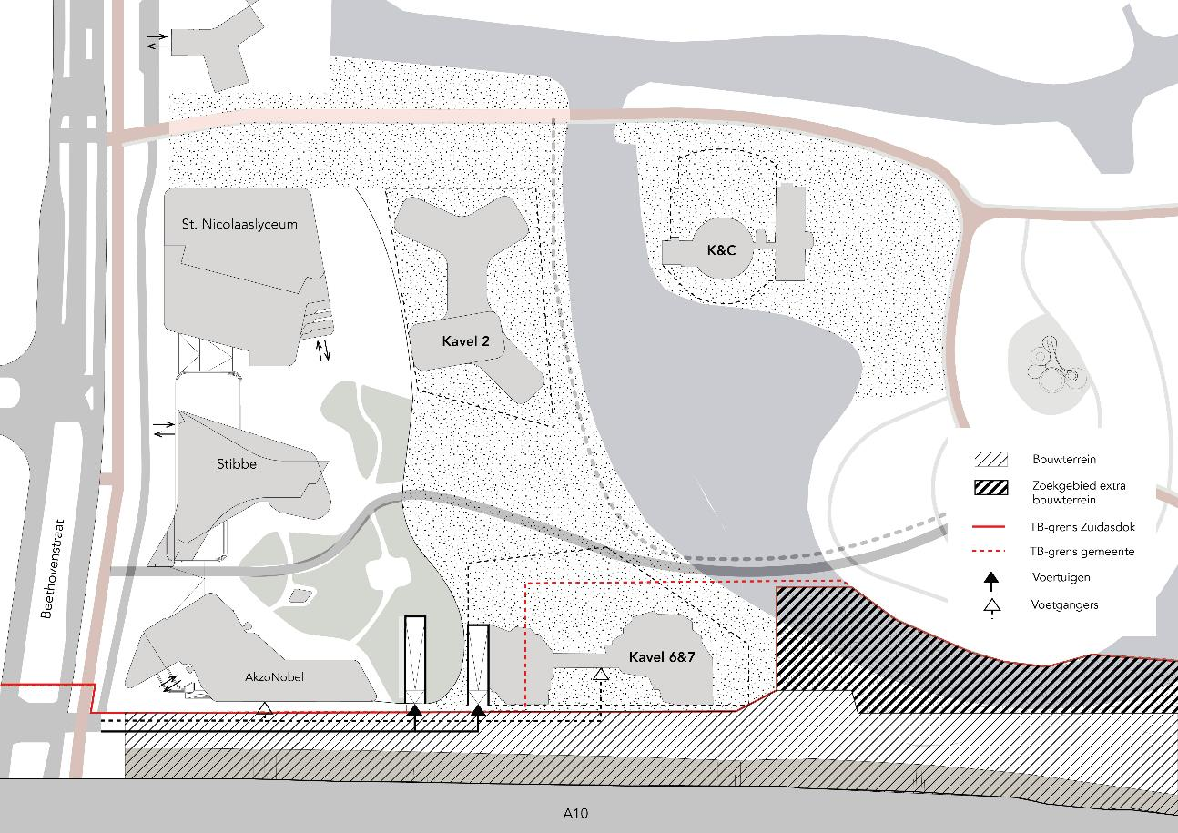
Stap 8

Slide 29
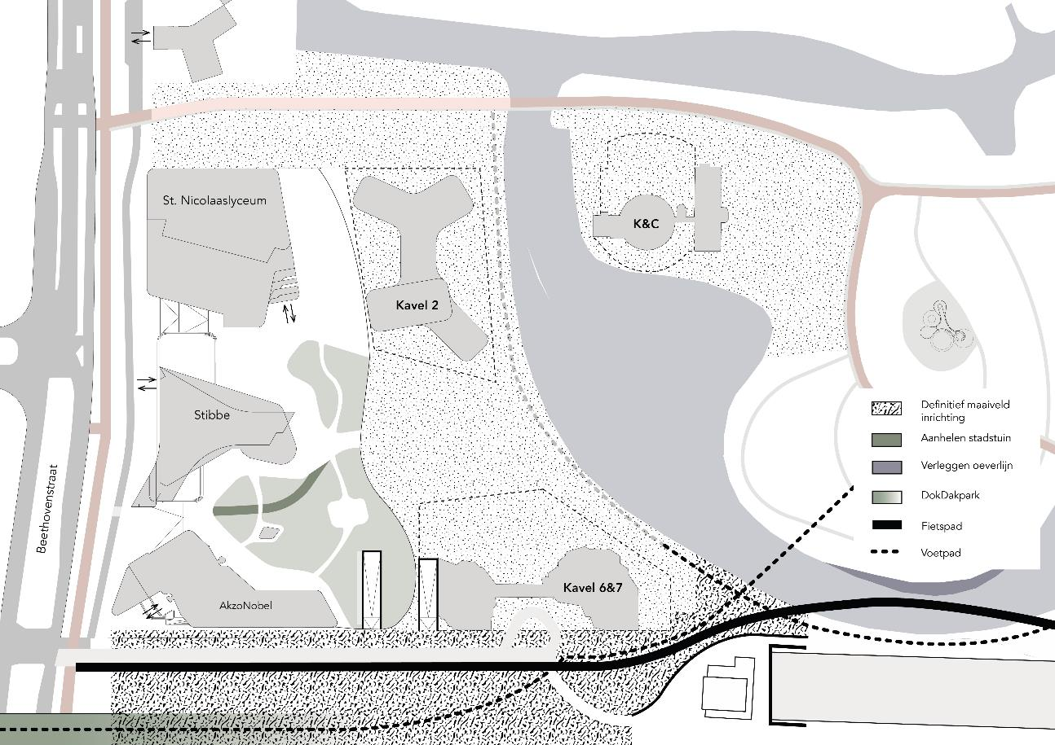
Stap 9

Slide 30
Zijn er vragen en/of opmerkingen?

Slide 31
11. Mentimeter
Ga naar www.menti.com
Voer de volgende code in: 2758 0421

Slide 32
12. Maaiveldontwerp concept/uitgangspunten
Conceptkaart maaiveldinrichting
Eerste schetsontwerp maaiveld in vergeleken met 2016
Ontsluiting (parkeren, logistiek en fietsroutes)
Beelden materialisering en beplanting

Slide 33
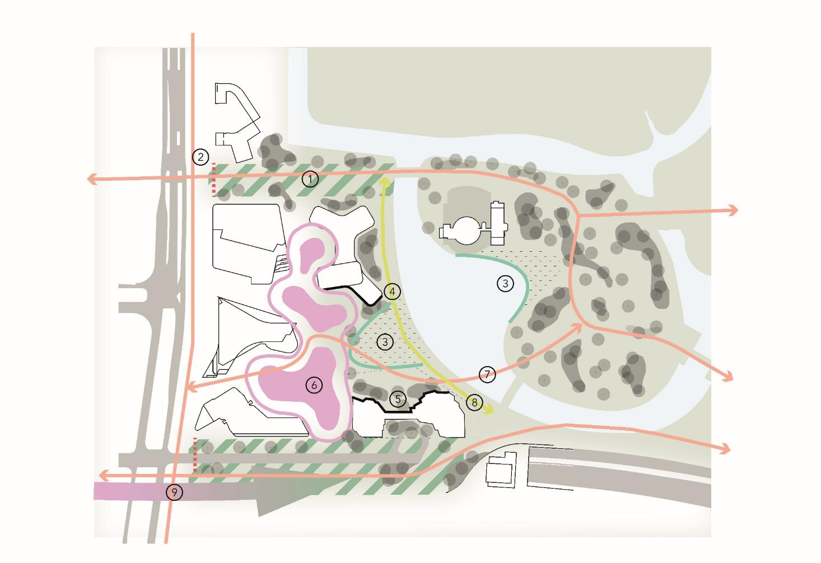
Conceptkaart maaiveldinrichting

Slide 34
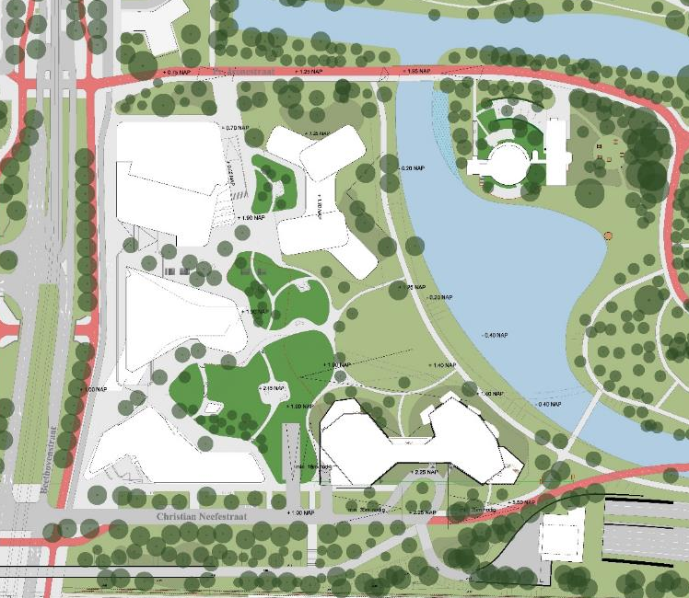
Maaiveldvoorstel 2016 vs. schetsontwerp nu
2016
NU

Slide 35
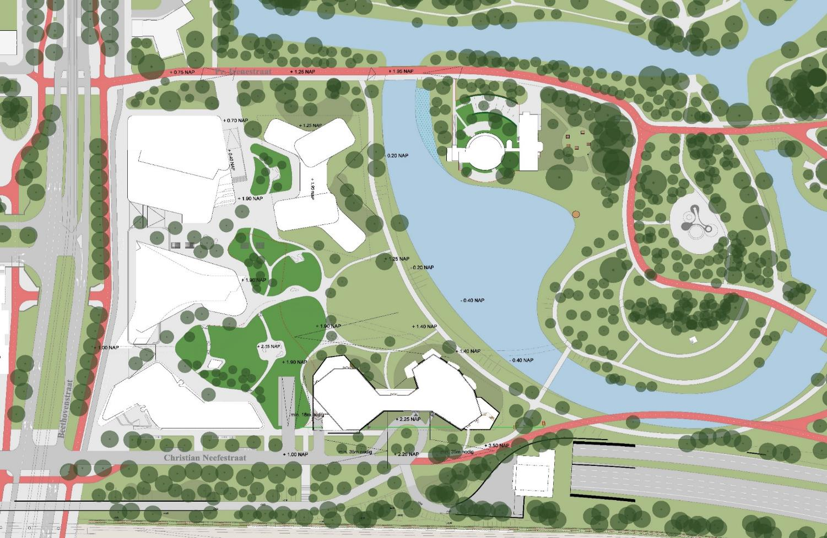
Schetsontwerp maaiveld

Slide 36
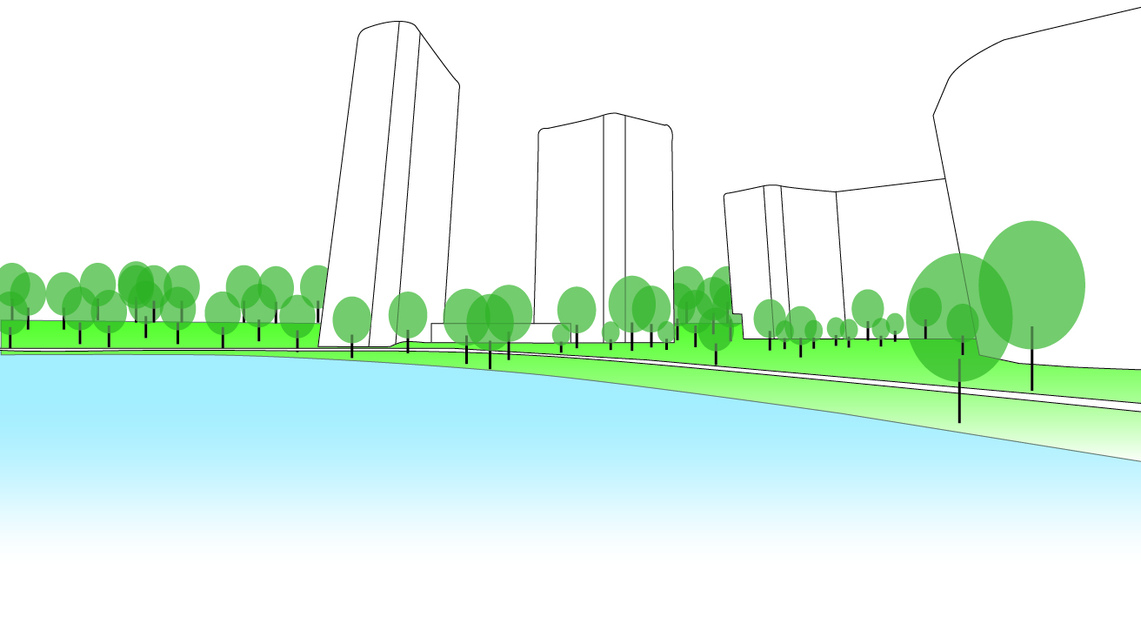
Maaiveldinrichting
Open groene kom
Zachte groene oeverlijn
Bloemen in het water
Toegankelijke oeverlijn
Speelplek landschappelijk inrichting

Slide 37
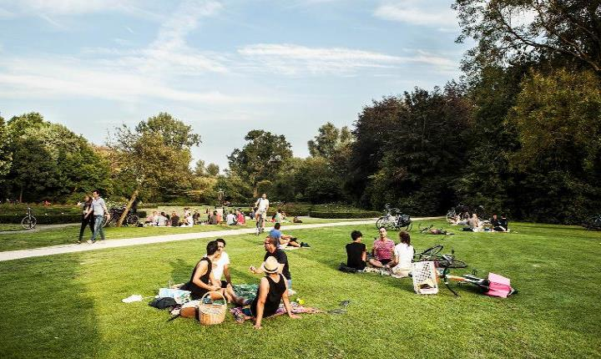
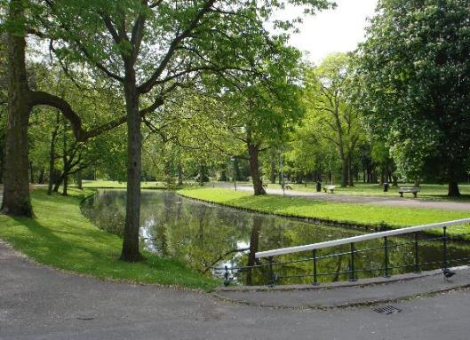
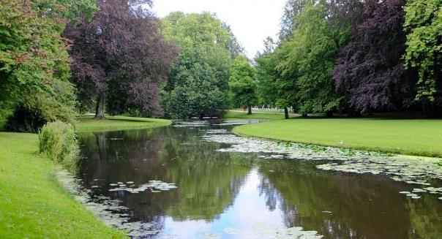
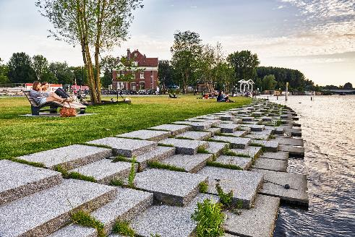
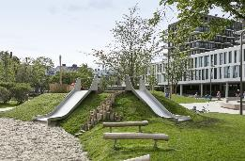
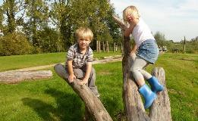
Maaiveldinrichting
Open groene kom
Zachte groene oeverlijn
Bloemen in het water
Deels stedelijke oeverlijn/water toegankelijke oeverlijn
Speelplek landschappelijke inrichting

Slide 38
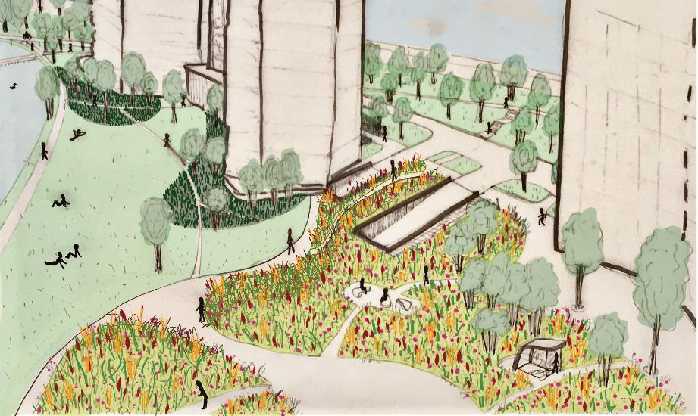
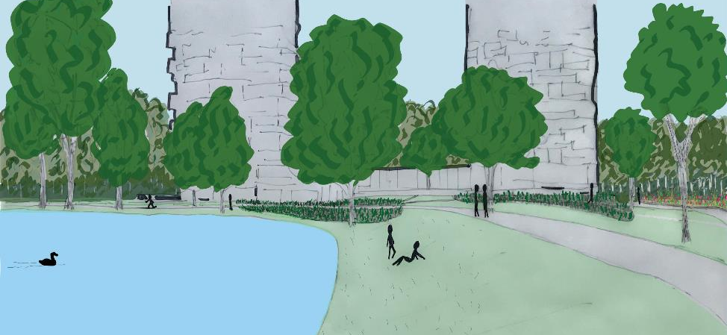
Maaiveldinrichting impressie (aanhaken op 1e fase en park)

Slide 39
13. Mentimeter (deel 2)
We gaan weer even terug naar de vragen…
Ga naar www.menti.com
Voer de volgende code in: 2758 0421

Slide 40
Zijn er vragen en/of opmerkingen?

Slide 41
15. Vervolg
Verslag van informatiebijeenkomst wordt rondgestuurd
Communicatie rondom Kapel & Convict, kavel 2 en kavel 6&7
Breevast presenteert ontwerp kavel 6&7
Maaiveldontwerp van schets-ontwerp naar voorlopig-ontwerp. Naar verwachting terugkoppeling einde dit jaar.
Volg voor bovenstaande onderwerpen ook de website: zuidas.nl
Meer informatie? Benader ons via contact@zuidas.nl of via 0800 50 65.

Slide 42
Bedankt!
Informatieavond
BEETHOVEN 2e FASE
Zuidas, dinsdag 13 april 2021

